Slide 1
中
国
出行指南针

Slide 2
作品信息 App Information
参赛作品 entries： 出行指南针
参赛团队/个人照片
Photo
队伍名称 Team Name： 十行代码九行bug八行报错的小海师队
队伍成员 Team Member：陈张帅，王瑷琳，胡恩梓，李筱珊，穆峰
队伍口号 Team Slogan：脱单！
所在单位和部门/专业 Enterprise :海南师范大学 信息科学技术学院
作品应用场景 ：机票，火车票
作品应用项目：自动搜索本地区到目的地的机票和火车票信息
其它介绍:致力于为人民服务

Slide 3
3
一、需求分析&背景介绍
Requirement analysis
每当节假日时，当我们想要出去玩时，我们都会去订车票，可是各种层次的火车和飞机都有，同时价格也不一定，读起来也不方便，这时本团队开发一款自动RPA进行机票和火车票查询的功能，并将其汇总至excel表中，可以使用户更好的进行查看和选择。

Slide 4
4
一、需求分析&背景介绍
Requirement analysis
（一）客户现有业务流程分析
输入本地位置和想去的地方还有出发时间，进行机票搜索同时将其机场的地点与目的地地点的火车票进行搜索。并将飞机票航班与火车票航班进行汇总，用户更好的进行选择。
（二）客户痛点分析
（三）客户需求
需求
只能搜索目的地没有机场的地方。
选择好到达指定目的地，可以将机票和火车票同时列出并进行价格比对。

Slide 5
一、需求分析&背景介绍
Requirement analysis
2023年-未来
2023年
长期规划
2022年-2023年
短期规划
探索基于UiBot的深层次应用和技术实践
全集团实现该平台系统的推广应用
在全国范围内推广应用和运营
2021年-2022年
中期推广实现
集团科技创新第一名项目
完成机器人工厂方案部署
加强AI和大数据等新技术与UiBot的结合应用应用
初期平台
推广自动检索平台
建设流程自动化平台
规划检索机器人技术方案
建设全国机票平台数据库
建设自动检索平台

Slide 6
二、流程建设方案
Solution Introduction
一期工程
业务需求收集
分析评审评估
检索平台测试
流程测试
管理平台及流程
运营阶段
项目启动会
组织定义
人员进场
管理平台部署
流程设计开发
检索平台上线
流程上线
项目启动
需求确认
部署开发
上线投产

Slide 7
二、流程建设方案
Solution Introduction
二期工程
项目启动会
组织定义
人员进场
业务需求评估
第一批次开发
流程测试
第一批次开发上线
第二批次开发
流程测试
第二批次开发上线
流程运营阶段
项目启动
需求确认
流程开发
上线投产

Slide 8
二、流程建设方案
Solution Introduction
1.项目设计思路
输入本地位置和想去的地方还有出发时间，进行机票搜索，并将其汇总至excel表中，同时将其机场的地点与目的地地点的火车票进行搜索，将火车和高铁进行列出来，并放在excel表中。并将飞机票航班与火车票航班进行汇总，用用户更好的进行选择。
2.方案的应用目标
自动搜索本地区和目的地的机票和火车票并将数据进行汇总
3.应用范围
在中国全国范围之内，为用户提供帮助，无论身处何处，都可以享受便利。

Slide 9
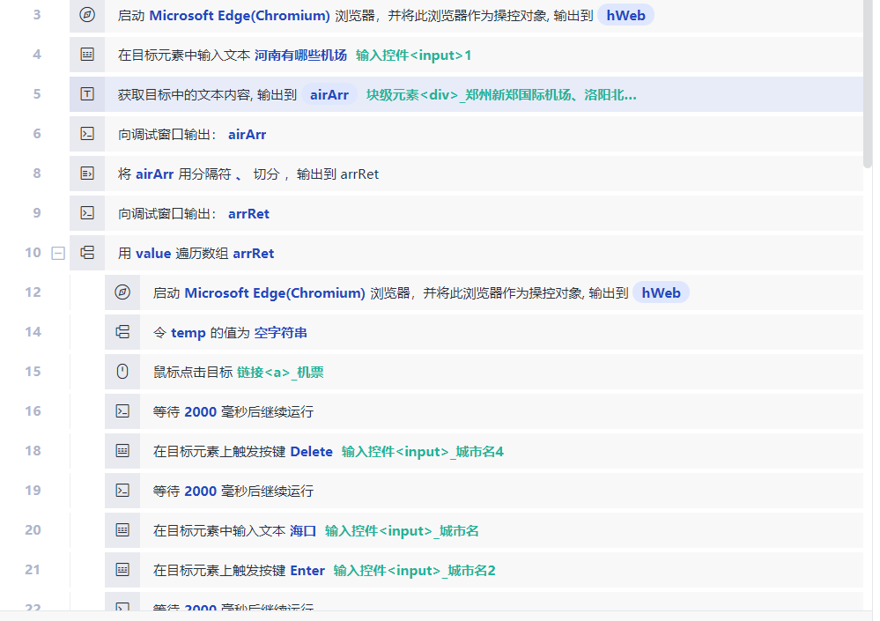
三、执行流程图
Execution Flow Chart
1.流程步骤说明

Slide 10
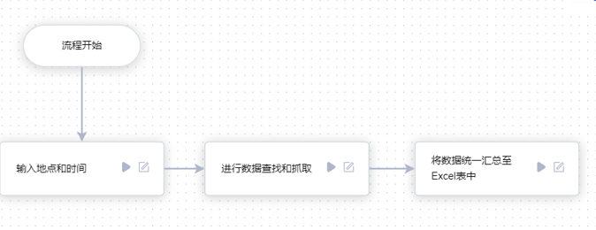
三、执行流程图
Execution Flow Chart
2.Creator设计流程图

Slide 11
三、执行流程图
Execution Flow Chart
3.效果演示视频

Slide 12
五、模式和技术创新性
Mode and Technological Innovation
技术创新
此方案实现了网络的自动化体现出网络智能给人们生活带来的便利，与以往传统手动搜索相比，此方案的自动化做到了解放双手，并直观的把信息以表格的形式展现出来，不需用户再去“货比三家”，让用户一眼就可找到自己所需的信息。

Slide 13
六、方案价值与收益
Solution Value and Revenue
使用户可以更加清晰明了的查看自己想去目的地的机票和火车票

Slide 14
六、方案价值与收益
Solution Value and Revenue
智能交通的快速发展，可以让用户出行更加遍历，通过此方案，可以让用户更加清晰明了的查看机票和火车票可以使用户做出更加合理的规划。

